Slide 1
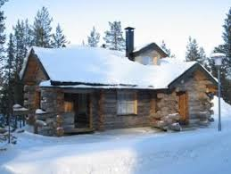
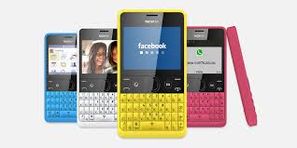
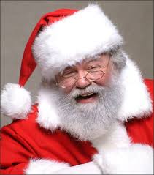
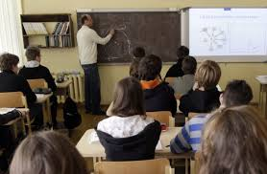
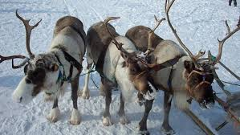
Suomija

Slide 2
Suomijos švietimo sistema
Pagrindiniai veiksniai, padėję pasiekti aukštus rezultatus:
• Visiems mokiniams vienoda, prieinama bendrojo ugdymo sistema;
• Aukštos kompetencijos mokytojai;
• Mokykloms suteiktas savarankiškumas.
Kokie tolesni žingsniai?
Imamasi ryžtingesnių veiksmų Suomijos bendrojo ugdymo sistemai atnaujinti. Įtraukus švietimo bendruomenę, mokslininkus, politikus, visuomenę, apmąstoma Suomijos švietimo ateitis, ieškoma veiksmingų švietimo tobulinimo būdų.
Suomijos švietimo ekspertai pabrėžia, kad Suomija neturėtų pasiduoti pasaulyje plintančiai madai švietime diegti rinkos mechanizmus, bet ir toliau remtųsi savo stiprybėmis, jas išlaikytų.

Slide 3
Vakarų šalių ir Suomijos švietimo sistemos modelių palyginimas
Vakarų šalių modeliai | Suomijos modelis
Standartizacija Griežti standartai mokykloms, mokytojams ir mokiniams, siekiant užtikrinti pageidaujamą studijų kokybę | Lankstumas ir įvairovė Individualizuoti mokyklų mokymosi planai, pagrįsti informacija ir palaikymu
Dėmesys raštingumui ir mokėjimui skaičiuoti Švietimo reforma orientuota į pagrindinių įgūdžių – skaitymo, rašymo, skaičiavimo – formavimą | Dėmesys plačioms žinioms Lygiaverčiai ugdomi moralumas, kūrybiš-kumas, žinios, įgūdžiai ir savęs suvokimas
Atskaitomybė už rezultatą Inspekcinis vertinimas | Pasitikėjimas profesionalu Pasitikėjimo mokytojų ir mokyklų vadovų profesionalumu kultūra. Tikima, kad kompetentingi mokytojai ir mokyklų vadovai visada elgiasi taip, kaip geriausia mokiniams

Slide 4
Ikimokyklinis ugdymas
Visi vaikai vienerius metus prieš privalomąjį mokymą turi teisę dalyvauti savanoriškame ikimokykliniame ugdyme.
Priešmokyklinis ugdymas šešiamečiams nėra privalomas, tačiau jį lanko 98-99 proc. vaikų. Planuojama nuo kitų metų šį ugdymą padaryti privalomu.

Slide 5
Pagrindinis mokymas
Suomijoje vaikai mokytis dažniausiai pradeda nuo septynerių metų. Mokslas visiems mokiniams yra nemokamas.
Maždaug 7 % mokyklų mokomieji dalykai dėstomi švedų kalba.
Suomijoje yra keletas mokyklų, kuriose dėstoma užsienio kalba (anglų, prancūzų, vokiečių ir
rusų).

Slide 6
700 m. Suomija priklausė Švedijai. Nors šiandien tik 6 proc. gyventojų švedų, valstybėje dvi valstybinės kalbos: suomių ir švedų.
Mokyklose dviejų valstybinių kalbų mokyma(sis) privalomas.

Slide 7
Vidurinis ugdymas
Bendrasis aukštesnysis vidurinis ugdymas paprastai trunka trejus metus ir suteikia teisę pradėti politechnines bei universitetines studijas.
Baigę pagrindinę mokyklą (9 klases), mokiniai gali rinktis gimnazijas arba profesines mokyklas. Yra įmanoma mokytis ir abejose. Apie 3 proc. vaikų nesirenka nė vienos krypties – dar metus mokosi ir baigia 10 klasių. Paprastai tokie mokiniai nežino savo ateities planų.

Slide 8
Suomiai egzaminų rezultatų nesureikšmina. Testai skiriami mokytojų ir mokyklų savianalizei, o ne išorinei publikai. Suomijoje mokyklos nėra reitinguojamos ir tarpusavyje, tačiau gauna informaciją apie savo lygį, silpnąsias ir stipriąsias puses .

Slide 9
Svarbiausia mokėjimo mokytis kompetencija. ,,Išmokti mokytis gali kiekvienas, tik reikia tinkamų metodų ir būdų”.
EFEKTYVI 3 PAKOPŲ PAGALBOS MOKINIUI SISTEMA:
Bendrojo lygio ( bazinė pagalba)
Intensyviojo lygio ( min. kai kurių dalykų lygis, paskirtas specialistas, kuris padeda vaikui mokytis)
Specialiųjų poreikių ( ind. ugdymo planas vaikui, specialistai)

Slide 10
GAMTOS MOKSLŲ UGDYMO KONCEPCIJA:
pirmiausia stebėjimas gamtoje, natūroje, praktinis darbas, po to teorijos aiškinimas.
AKCENTUOJAMA MOKYTOJO BUVIMO
ASMENYBE, LYDERIU SVARBA. Ne tik savos srities autoritetas, bet ir bendražmogiška prasme autoritetas mokiniams, tėvams, visuomenei.

Slide 11
Visose Suomijos mokyklose vaikai maitinami nemokamai .
Mokiniai nemokamai aprūpinami visomis mokymo priemonėmis.

